Slide 1
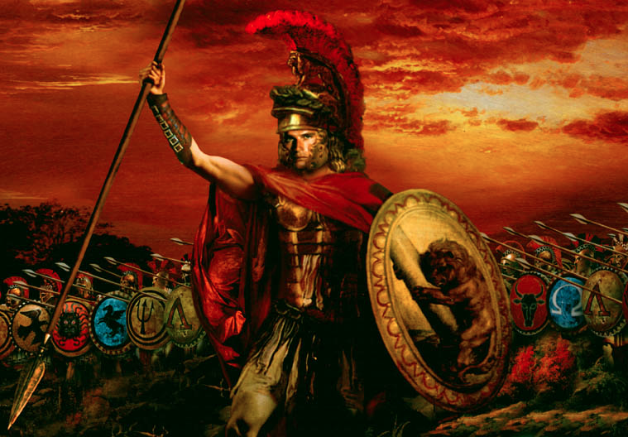
الخلفيات السياسية للعهد الجديد
8
السياسة ١. الأشوريون إلى الإسكندر
د. ريك جريفيث• مؤسسة الدراسات اللاهوتية الأردنية• BibleStudyDownloads.org

Slide 2
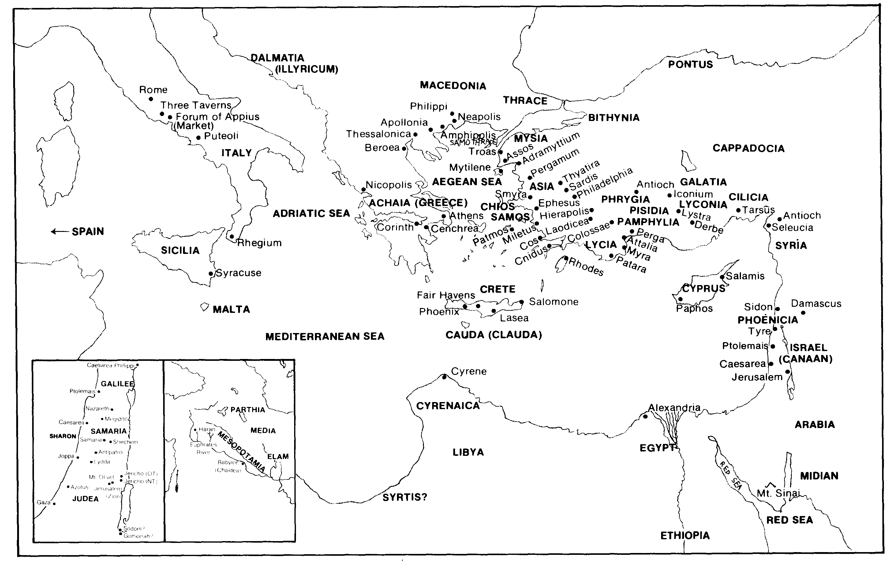
جميع المناطق الجغرافية في أعمال الرسل / الرسائل
12

Slide 3

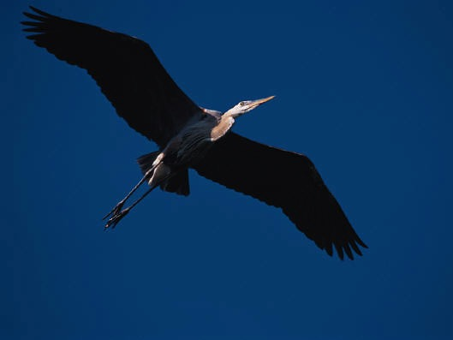
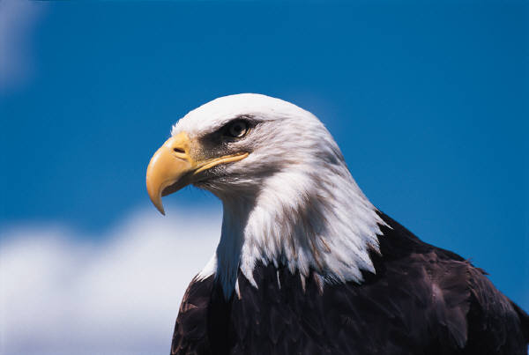
نظرة عامة على هذا المساق
نحن ندرس هذه الخلفيات عن العهد الجديد
الجغرافيا (وعلم الآثار)
السياسة (التاريخ)
الحياة الإقتصادية والإجتماعية
الدين
الأدب

Slide 4
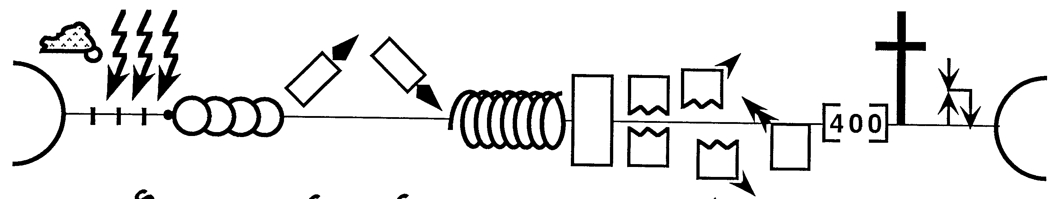
مراحل خطة الله عبر التاريخ
34
I (A) & J (B)
P • G • H • R
المجيء الثاني
الخلق
إبراهيم
I (J) & J (R)
المجيء الأول
الأبد
الأزل
الطوفان
يعقوب
يوسف
موسى
يشوع
الدوران
شاول.داود.سليمان
زربتبل.عزرا.نحميا
السقوط
بابل
إسحق
1000
الخروج
القضاة
السبي
الكنيسة
الملكوت
البدايات
الآباء
الإمتلاك
الرجوع
سنوات الصمت
المملكة المتحدة
المملكة المنقسمة
د. ماكس آنديرز • كلية دالاس اللاهوتية • كورس 725 (صيف 1984)

Slide 5
فترة ما بين العهدين
(425 ق.م – 5 ق.م)
10
الموضوع / الفترة الزمنية
ملاخي
(نهاية العهد القديم)
فترة ما بين العهدين
مجيء المسيح
الحكام على إسرائيل
فارس
(208 سنوات)
اليونان (188 سنة)
الحشمونيون (80 سنة)
روما
(58 سنة)
الإستقرار السياسي
سلام / استقلال
حروب عديدة
(دا 11: 1-35)
سلام
(من خلال روما)
توقع المسيا والملكوت
متوسطة
متزايدة
“2 مسيا”
مرتفعة
اللغة في فلسطين
عبري / آرامي
يوناني
(السبعينية)
آرامي / يوناني / لاتيني
Notes:
The contrasts between Malachi and Matthew are numerous as many things developed in these 400 years!
____________
NB-04-04 Politics 1-Assyrians to Alexander-5
NS-09-Galatians-161
4-slide sequence

Slide 6
The Intertestamental Era (3 slides)
فترة ما بين العهدين
(425 ق.م – 5 ق.م)
10
الموضوع / الفترة الزمنية
ملاخي
(نهاية العهد القديم)
فترة ما بين العهدين
مجيء المسيح
القدرة على الكرازة
محدودة
متزايدة
واسعة
نظام الطرق
محدود جداً
موسع
كثيف
أماكن العبادة
الهيكل فقط
ظهور المجامع
المجامع / الهيكل
القادة الدينيين
الكهنة / اللاويين
ظهور الفرق اليهودية
الفريسيين / الصدوقيين

Slide 7
The Intertestamental Era
فترة ما بين العهدين
(425 ق.م – 5 ق.م)
10
الموضوع / الفترة الزمنية
ملاخي
(نهاية العهد القديم)
فترة ما بين العهدين
ظهور المسيح
الوظائف الكهنوتية
النسل
محاربة رئيس الكهنة غير الشرعي
الرشاوي / الإعدامات
مدى القوة
الإختصاص المحلي
ظهور السنهدريم
فساد السنهدريم
التفسير
حرفي
غير مستقر - رؤيوي
الحروف
السلطة
ناموس العهد القديم
ظهور الناموس الشفوي
الفريسيين

Slide 8
تعيين مرحلة الملكوت
10
كان الوقت مناسباً
سياسياً
نبوياً
)دانيال 9: 25-26(
غلاطية 4: 4
ولكن لما جاء ملء الزمان أرسل الله ابنه مولوداً من امرأة مولوداً تحت الناموس ليفتدي الذين تحت الناموس لننال التبني
لغوياً
عاطفياً
دينياً
انتقالياً

Slide 9
إنجيل متى
10
(كتب على الأغلب في الأربعينيات)
يجيب على السؤالين اللذان يسألهما كل اليهود
س: يسأل اليهودي غير المسيحي
كيف نعرف أن يسوع هو المسيا ؟
(متى 1-10)
الإجابة :
مجيئه (1-2) وتأييداته (3: 1-4: 11) أظهرت أن يسوع تمم نبوات العهد القديم السيانية
خدمته المبكرة (4: 12-25) والموعظة على الجبل (5-7) تعلن أن له الوظيفة النبوية
أظهر القوة المسيانية من خلال الشفاء (8: 1-9: 34) والسلطة التفويضية (9: 35-10: 35)
س: يسأل اليهودي المسيحي :
نعم هو المسيا ولكن أين الملكوت الموعود ؟
(متى 11: 28)
الإجابة :
رفضت إسرائيل الملكوت الذي قدمه يسوع باعتباره المسيا لذلك فهو يملك السلطان على الكنيسة الآن (11-16)
أعد المسيح التلاميذ لشؤون الكنيسة كون الملكوت السياسي قد تأجل (17-20)
رفضته إسرائيل كونه المسيا لكن سيادة الله استخدمت هذا لدفع ثمن خطاياي البشر (21-27)
هزم يسوع الموت ليظهر سلطته المسيانية وقدرته على إحضار الملكوت (28)

Slide 10
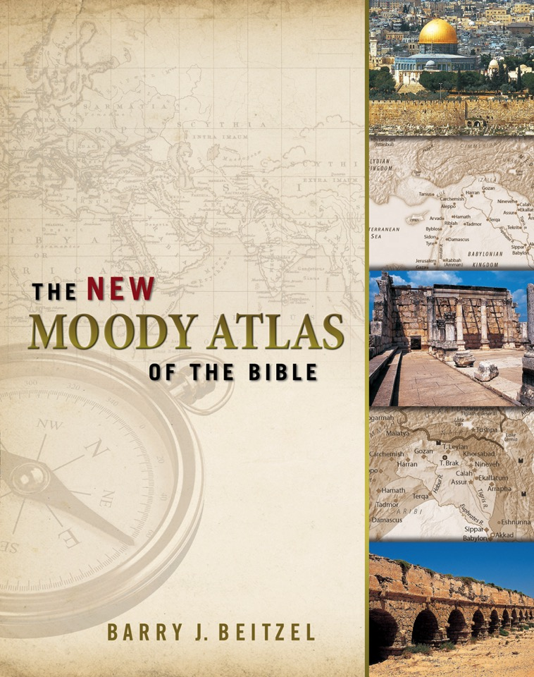
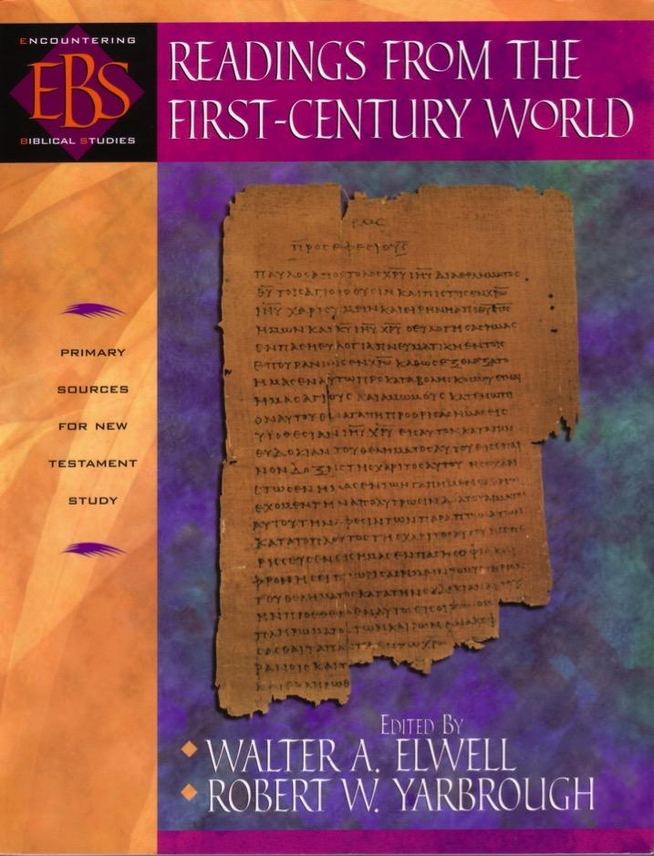
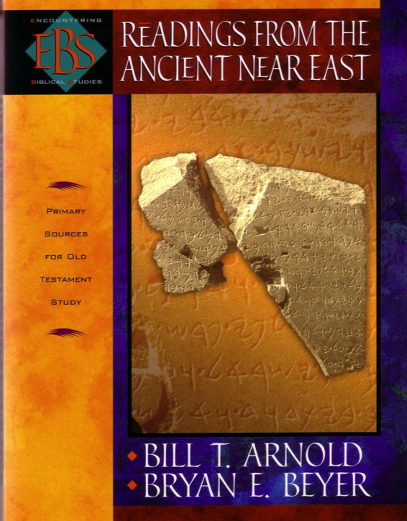
مصادر التاريخ السياسي
48
Primary
Secondary

Slide 11
التهديد الأشوري
454
التوسع الأشوري
نينوى
البحر المتوسط
آرام
إسرائيل
يهوذا
أشعياء 7
خليج فارس
مصر
Notes:
11

Slide 12
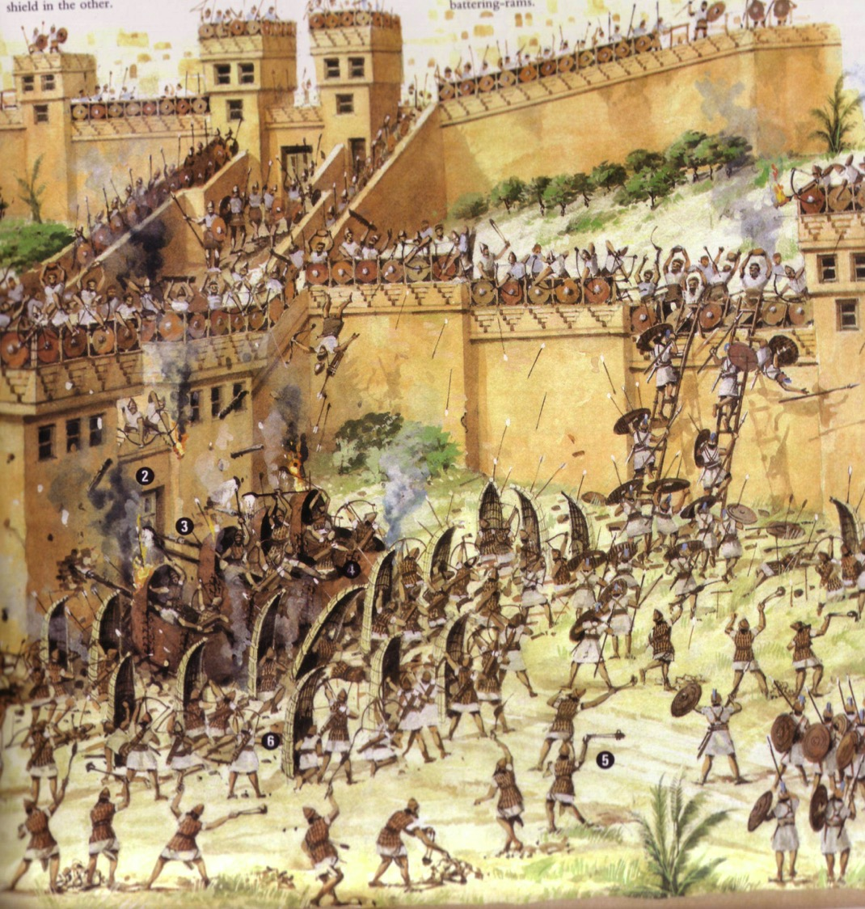
حصار الأشوريين لمدينة لخيش

Slide 13
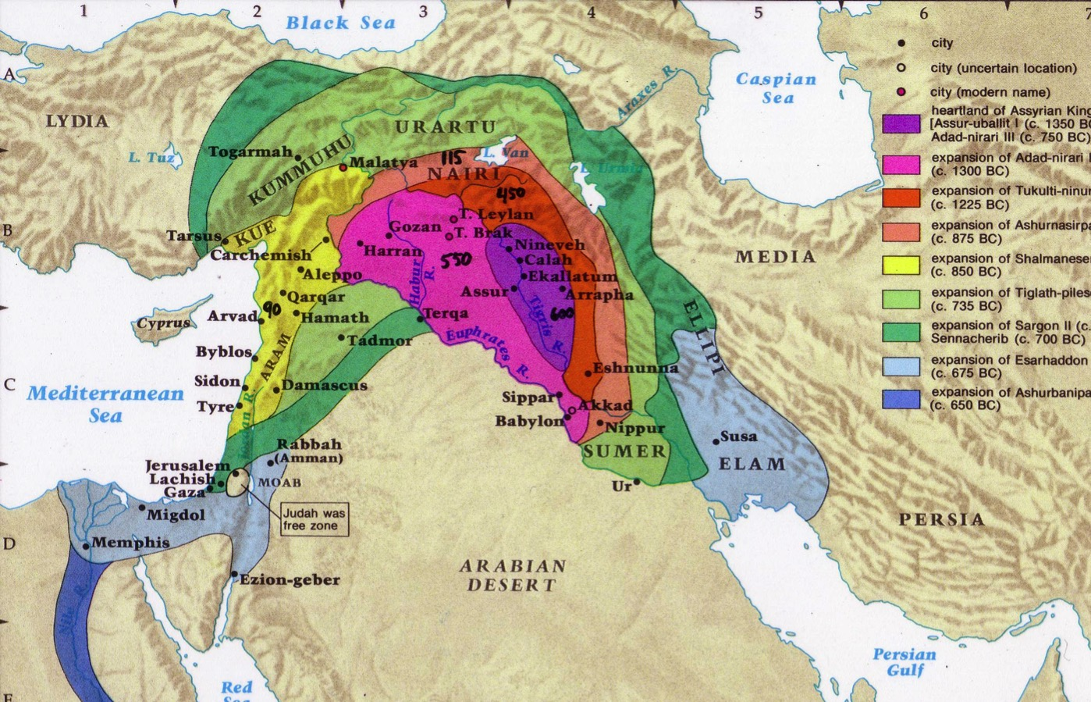
التطورات الآشورية
ونقل ملك أشور جماعات من بابل وكوث وعبا وحماة وسفروايم وأسكنهم في مدن السامرة عوضا عن بني إسرائيل. فاستولى الآشوريون على السامرة ومدن إسرائيل الأخرى
(2 مل 17: 24)
وأخيرا، في السنة التاسعة من حكم الملك هوشع، سقطت السامرة، وتم سبي شعب إسرائيل إلى أشور. واستوطنوا في مستعمرات في حلح، وعلى ضفاف نهر الخابور في جوزان، وبين مدن الميديين.
(2 مل 17: 6)
48
سقوط السامرة
صعود السامريين
تظهر الأرقام المكتوبة بخط اليد عدد السنوات التي سبقت يونان عام 760 قبل الميلاد
بيتزل، أطلس مودي لأراضي الكتاب المقدس، الطبعة الأولى، ١٣٩
Notes:
• غزت أشور في كل الاتجاهات، وبشكل خاص باتجاه الغرب، بم في ذلك إسرائيل عندما سقطت السامرة عام 722 ق. م. تم ترحيل معظم الناس إلى بلدان أخرى، وبقي عدد قليل منهم.
• جلب الآشوريون شعوبًا أخرى مهزومة إلى حدود أراضي إسرائيل، وأدى التزاوج بين تلك القلة المتبقية الشعوب الوثنية لظهور أعراق مختلطة نصفها من اليهود والنصف الآخر من الأمم. أطلق عليهم اسم العاصمة السابقة ثم أطلق عليهم اسم السامريين. كان اليهود ذوي الدم الكامل يحتقرونهم.
______________
Common-415
OS-12-2 Kings-250
OS-14-2 Chron-346
OS-23-Isaiah13-23—slide 71
OS-24-Jeremiah-242
OS-32-Jonah-39
NB-05 Politics 2 Ptolemies to 63 BC (Pompey)-4

Slide 14
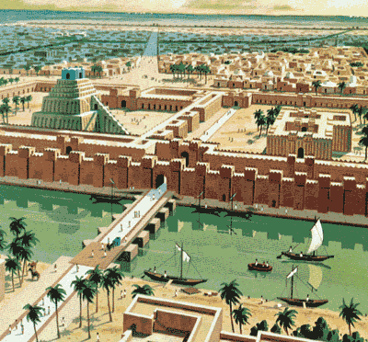





النبوات في دانيال
48
السياق: كتب خلال السبي (605-536 ق.م)
The City of Babylon
Notes:
Why the Exile?

Slide 15
التهديد البابلي
التوسع البابلي
البحر الأبيض المتوسط
سوريا
بابل
إسرائيل
يهوذا
586 ق.م
خليج فارس
مصر
Notes:
The Babylonians had conquered the world north of Judah—and then in 586 BC, they destroyed Jerusalem, which is addressed in Jeremiah and Lamentations.
Daniel served the very confident superpower, Babylon, that had conquered its way across the Ancient Near East.
________
Common Slides Arabic-237
OS-25-Lamentations-116
BE-27-Daniel-5
OS-27-Daniel-151

Slide 16
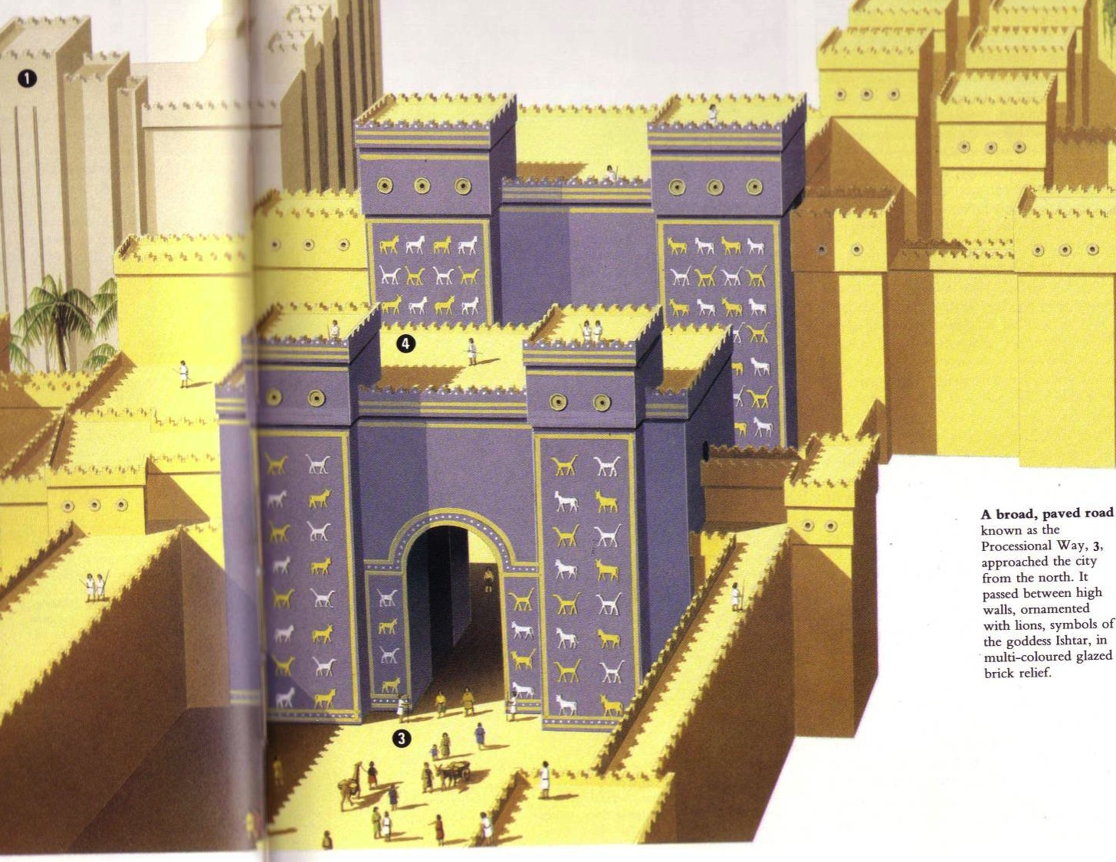
نبوات دانيال في بابل
50
السياق: كتب خلال السبي (605-536 ق.م)
المحتوى: يتنبأ بأربع ممالك (605 ق.م. - 476 م)

Slide 17
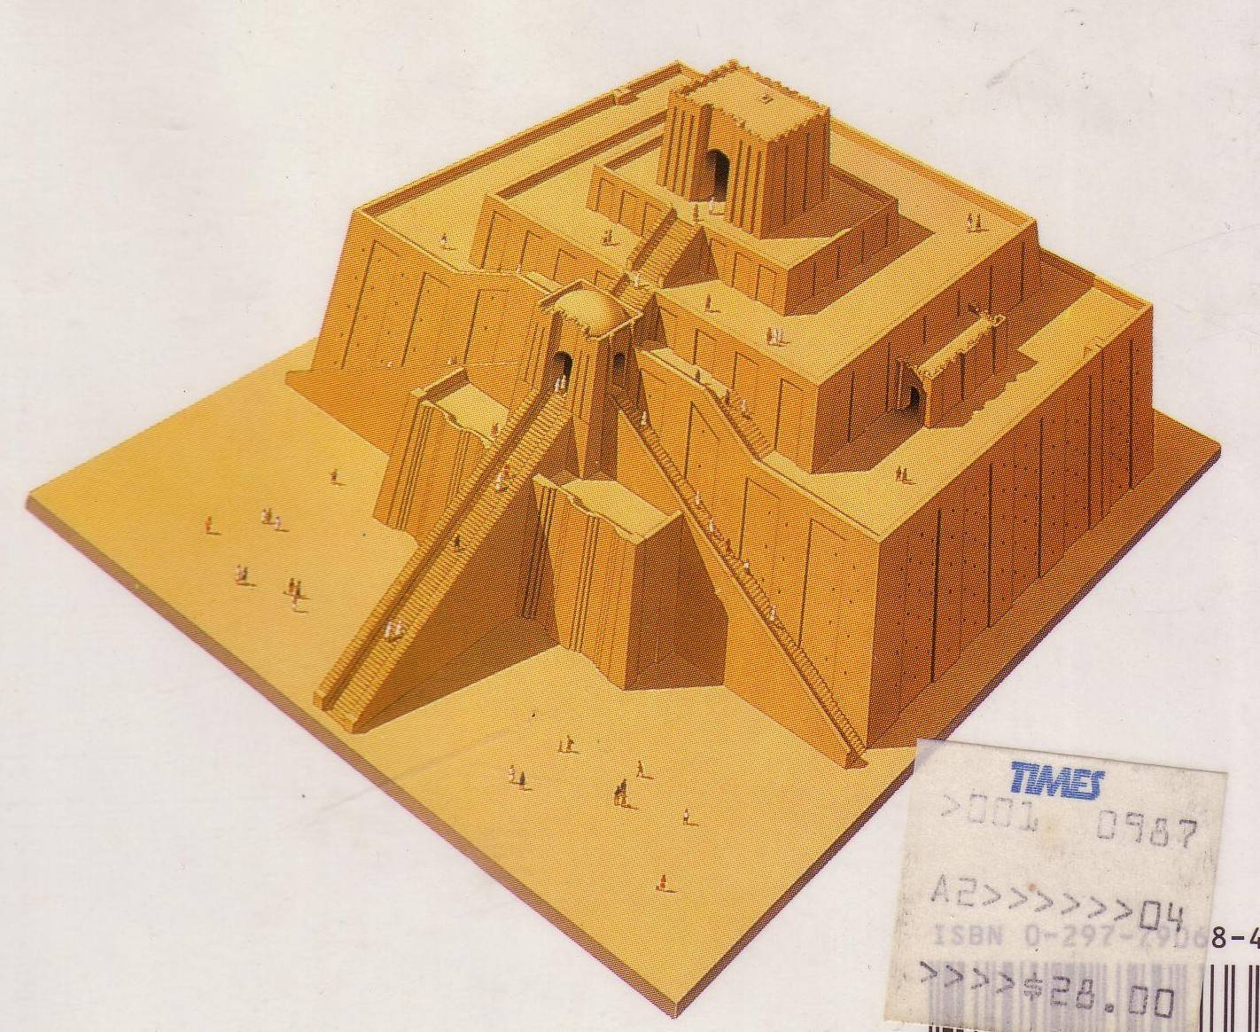
ماذا سيحدث ليهوذا وسط أقدم ديانة في العالم؟

Slide 18
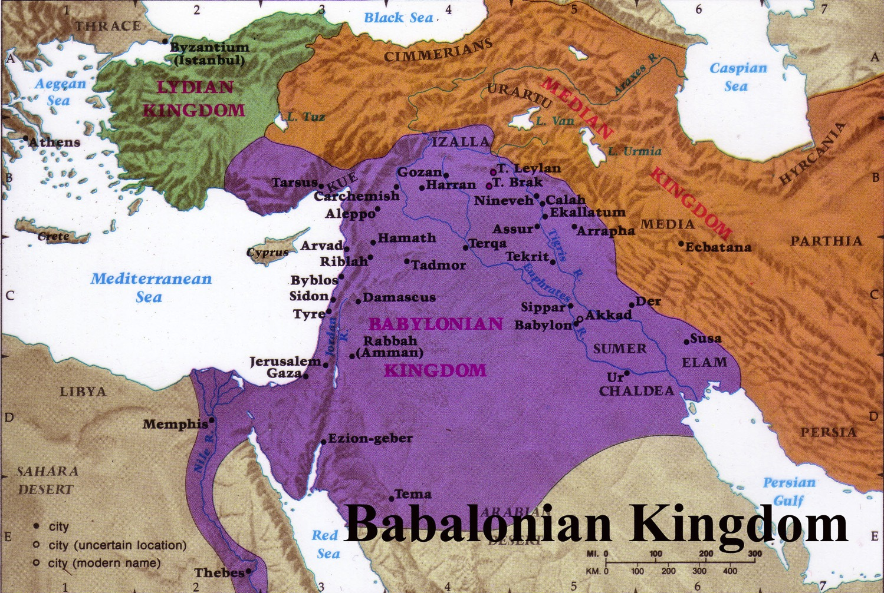
الحكم البابلي على فلسطين
56
الترحيلات
التطورات
الإنفصال
المجمع
لا مزيد من الوثنية
بيتزيل, أطلس مودي للأراضي الكتابية, الطبعة الأولى, 145
Notes:
• Babylonians deported those left in Jerusalem to Babylon (cf. Dan 1).
• Jews in Babylon resulted in the term “Judaism,” with three key developments:
• They resisted intermarriage with the pagan peoples.
• They established local places of teaching (but no sacrifices) called synagogues (=“together marketplace”)
• Despite living in the most idolatrous city ever, they were cured of idol worship!
______________
OS-12-2 Kings-241
OS-35-Haggai-33
NB-05 Politics 2 Ptolemies to 63 BC (Pompey)-5

Slide 19

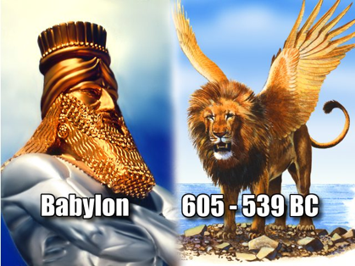
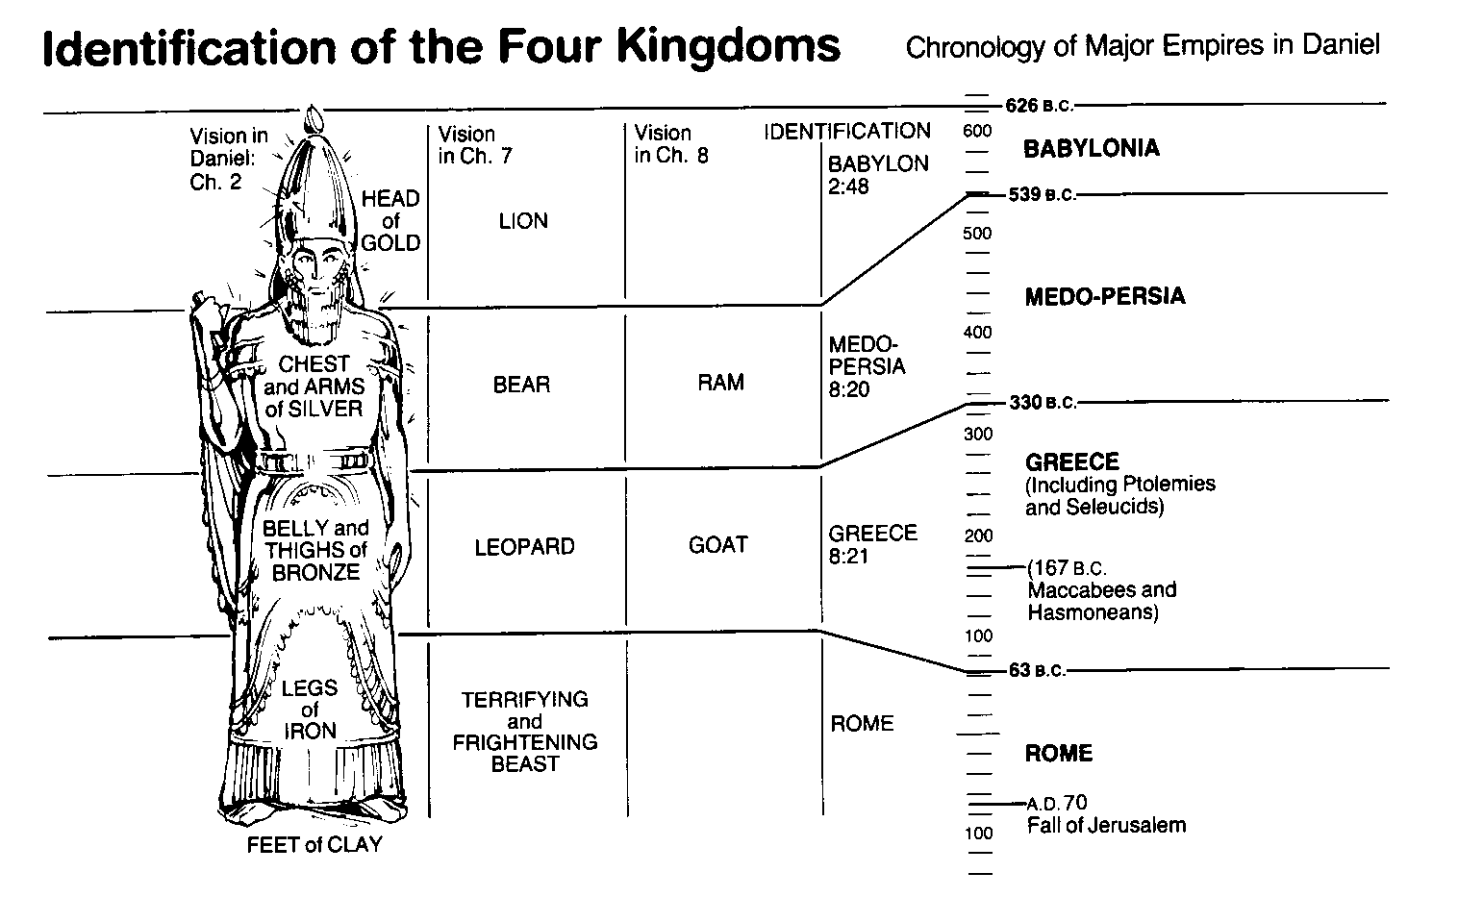
إمبراطوريات العالم
في دانيال
545
كتاب الموارد المرئية للكتاب المقدس، ١٣٣

Slide 20
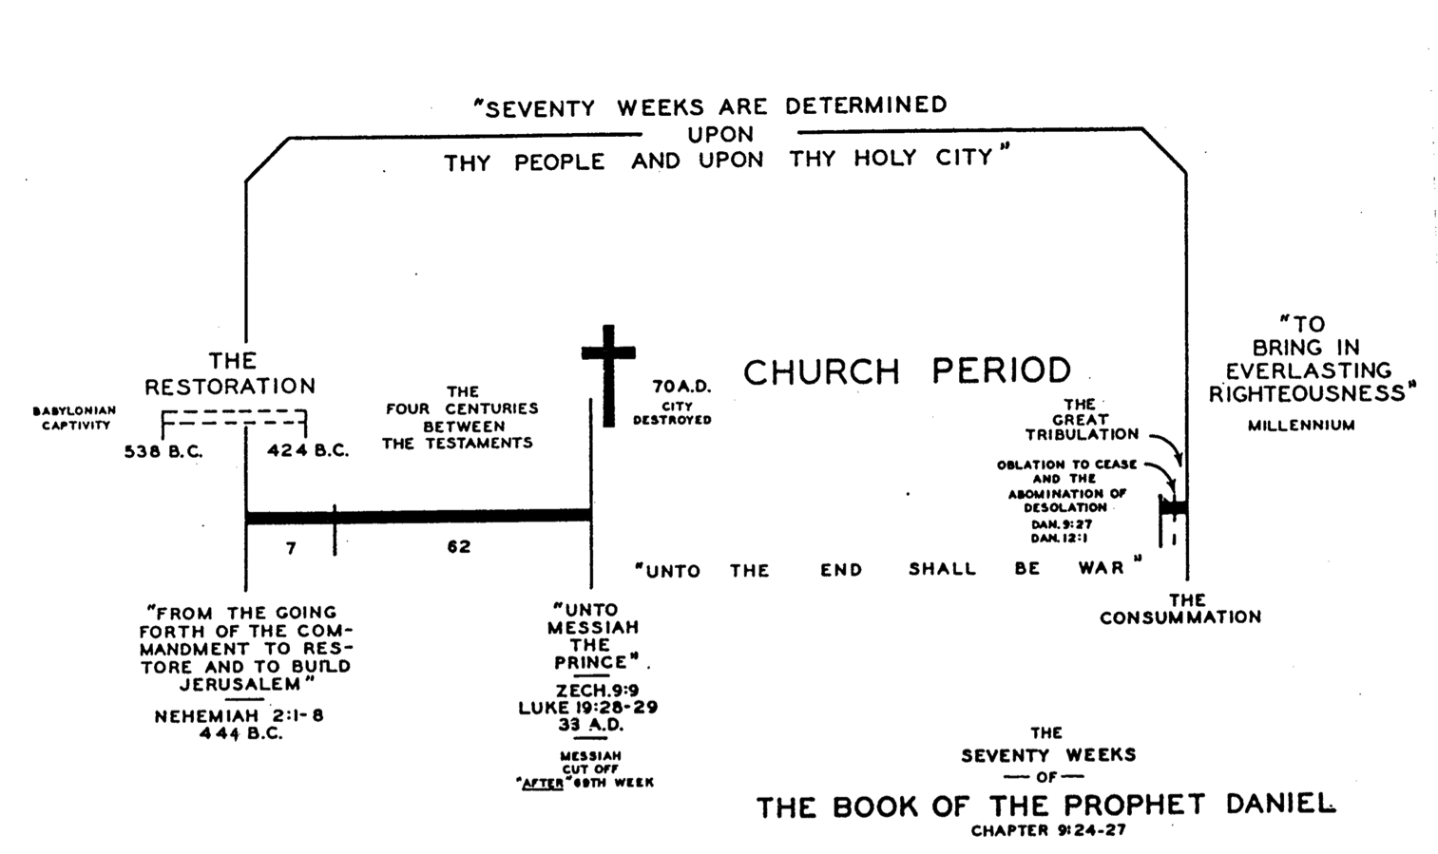
اسابيع دانيال السبعين
(دانيال 9: 24-27)
50
69 أسبوع
444 ق.م
33 م

Slide 21
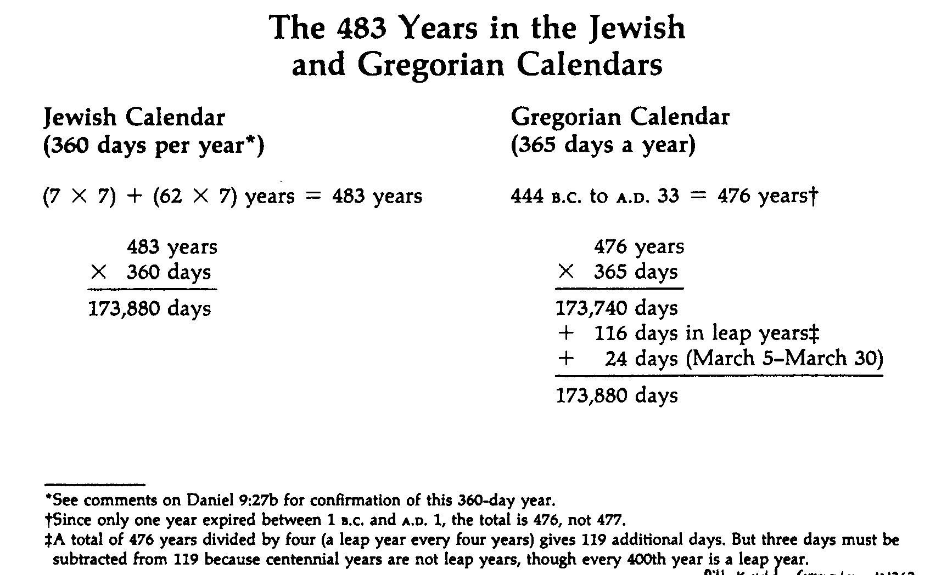
قرارات السبعين أسبوعًا
85
هارولد هوينر، الجوانب التاريخية لحياة المسيح

Slide 22

إذلال بيلشاصر
رامبرانت
Notes:
In 539 BC Belshazzar denied God's sovereignty at a huge party by praising false gods while drinking from the temple goblets (5:1-4).
God hid his judgment due to Belshazzar’s pride in an unreadable wall inscription that the wise men could not decipher (5:5-9).
God helped Daniel interpret the inscription as his judgment on Belshazzar’s pride and wisdom for the humble (5:10-28).
__________
OS-27-Daniel-124
OS-35-Habakkuk-168

Slide 23


سقوط بابل
539 ق.م
510أ
دخل الفرس تحت بوابات الماء
مدينة بابل
دانيال 5
(احتفال بيلشاصر)
Notes:
"Babylon was being besieged by the Persian army, led by Ugbaru, governor of Gutium, while Belshazzar, inside the city, was giving a great banquet for 1,000 of his nobles. Belshazzar's name means "Bel (another name for the god Marduk) has protected the king." Perhaps the banquet was given to show Belshazzar's contempt for the Persians and to allay his people's fears. Archeologists have excavated a large hall in Babylon 55 feet wide and 165 feet long that had plastered walls. Such a room would have been sufficient to house a gathering of this size. Belshazzar considered his city secure from assault because of its massive walls. Within the city were supplies that would sustain it for 20 years. Therefore the king felt he had little cause for concern."
Dwight Pentecost, “Daniel,” eds. John F. Walvoord, Roy B. Zuck and Dallas Theological Seminary, The Bible Knowledge Commentary : An Exposition of the Scriptures (Wheaton, IL: Victor Books, 1983-1985), 1:1344.
__________
OS-27-Daniel-125
OS-35-Habakkuk-169

Slide 24
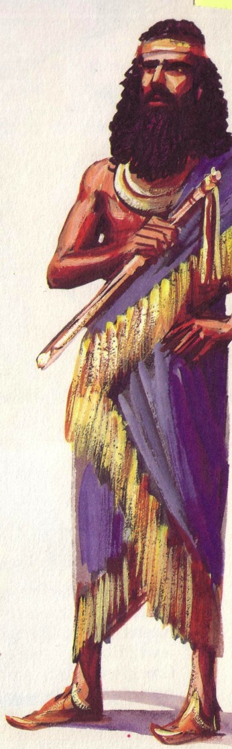
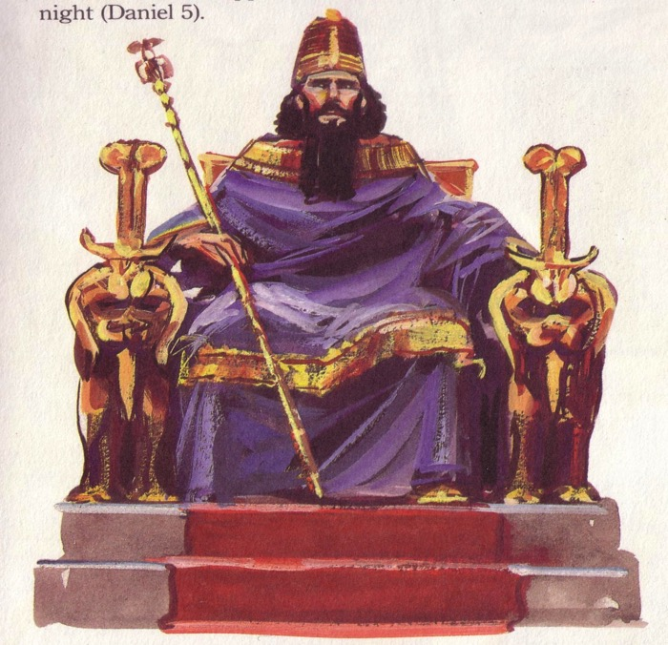
الحكم الفارسي على إسرائيل
56
كورش الفارسي
بيلشاصر البابلي

Slide 25

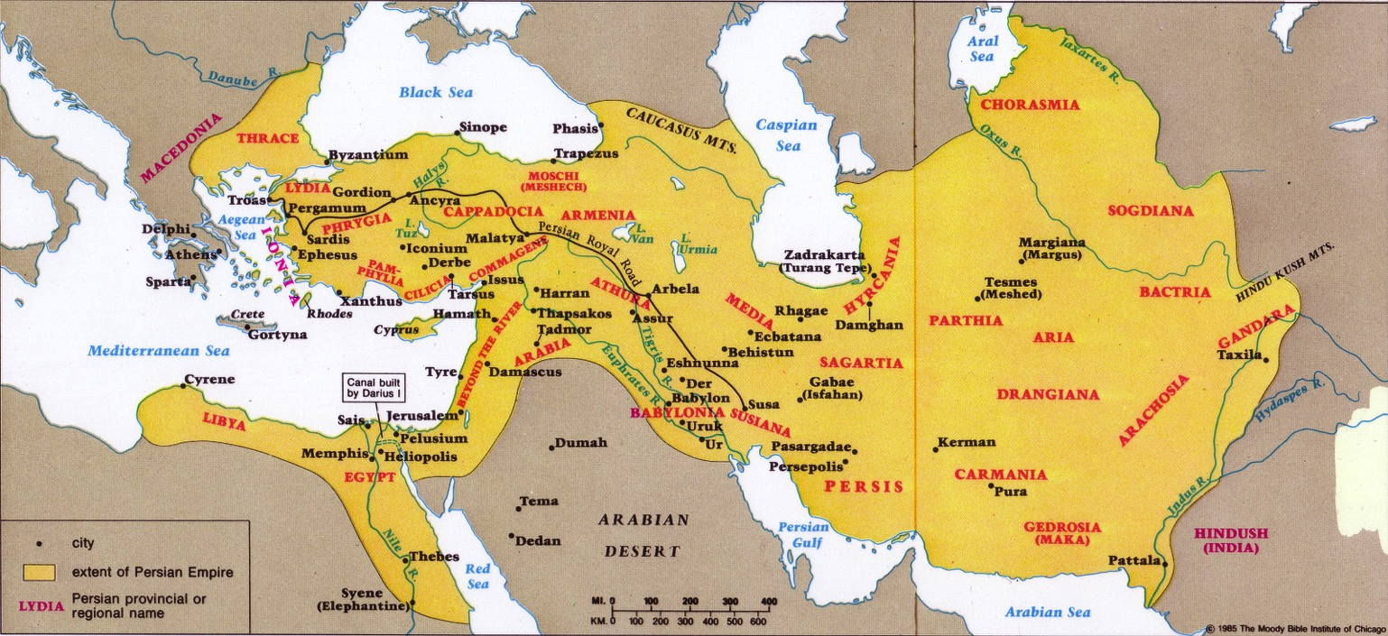
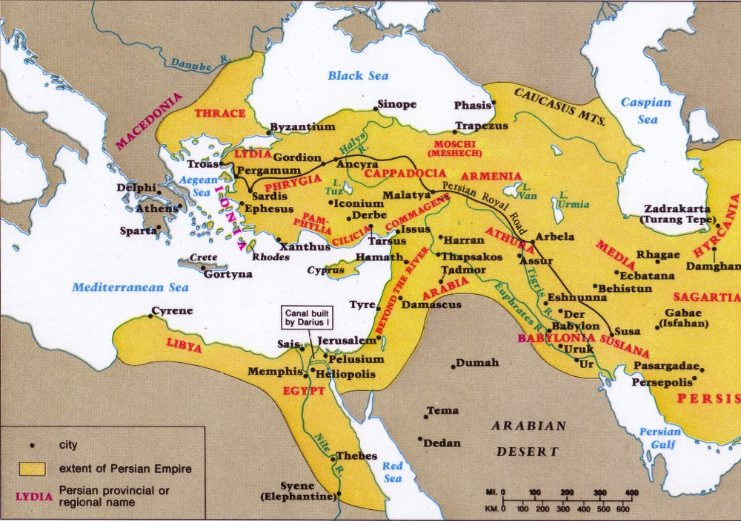
الفترة الفارسية
57, 59
الرجوع المتكرر
التطورات
الهيكل
الشعب
الأسوار
بيتزيل, أطلس مودي للأراضي الكتابية, الطبعة الأولى, 150
Notes:
Babylon had three major deportations, but Persia did the opposite with three major returns to the land.
______________
OS-12-2 Kings-242
NB-05 Politics 2 Ptolemies to 63 BC (Pompey)-6

Slide 26
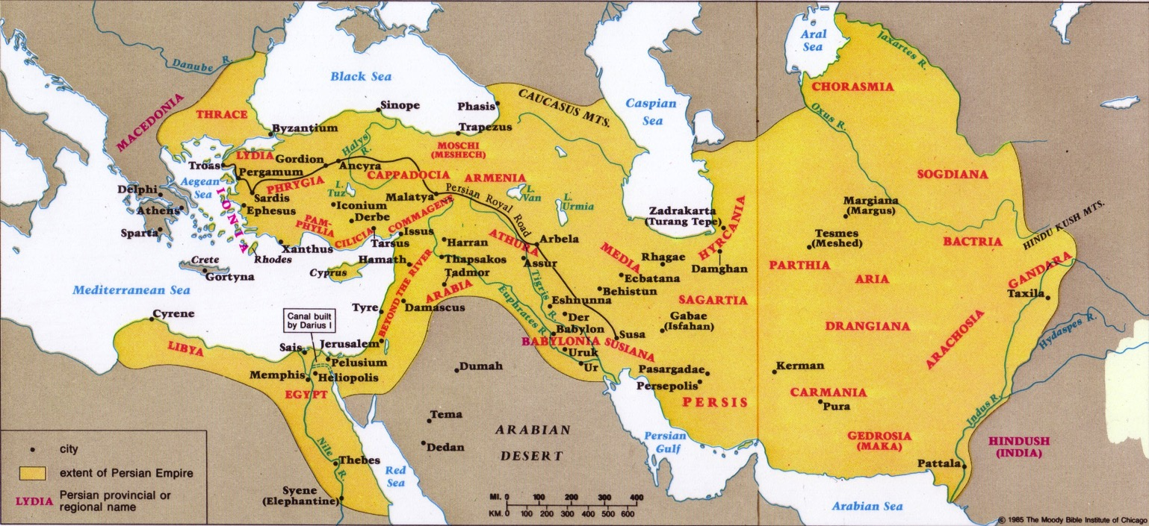

التطورات الرئيسية مع إسرائيل تحت حكم فارس
59

Slide 27
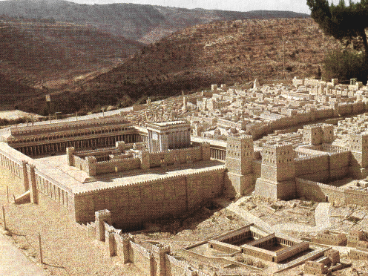
1. استرداد عبادة الهيكل
59
بدأ عصر الهيكل الثاني (العودة الأولى في عهد زربابل): في البداية تم إعادة تقديم الذبائح فقط، ولكن بعد إعادة بناء الهيكل تم إعادة نظام الهيكل بأكمله.

Slide 28
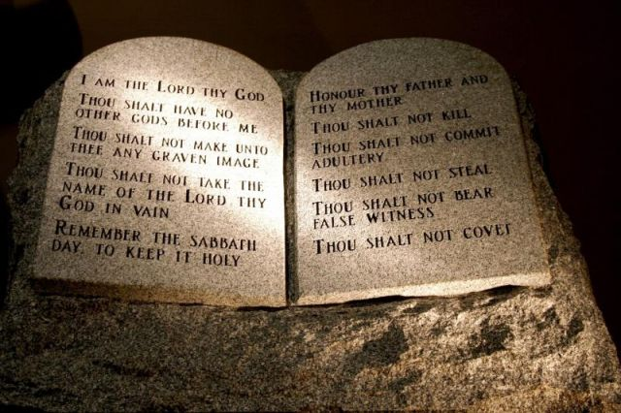
2. استرداد شريعة موسى
59
عزرا الكاهن والكاتب (1 أخ 6: 3-15؛ عز 7: 6-7) علم الشريعة ونفذها بأمر الملك (عز 7: 14، 25-26)، خاصة فيما يتعلق بحظر الزواج المختلط. (عزرا ٩-١٠؛ نحميا ١٠:٣٠؛ ١٣: ٢٣-٣١) وقد أدى ذلك إلى نسخ لفائف العهد القديم المستخدمة حتى في زمن يسوع.

Slide 29
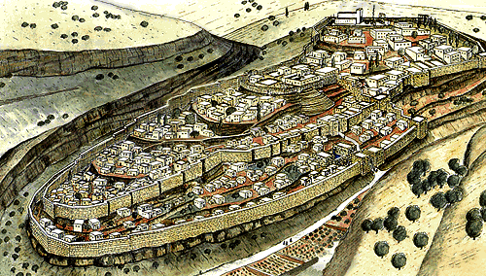
3. إحياء الحياة الاقتصادية والروحية
59
بعد عودة نحميا الثالثة تم ترميم الأسوار وإعادة إسكان أورشليم وإعادة السبت، والنهضة الروحية بين الشعب، وتجديد تحريم الزواج المختلط. هذه وضعت إسرائيل بشكل أكثر ثباتاً في الأرض.

Slide 30
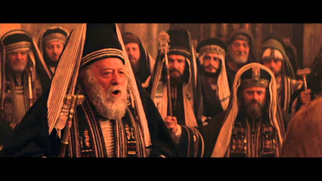
4. صعود دولة الهيكل
59
على الرغم من أن يهوذا كانت لا تزال دولة تابعة، إلا أن بلاد فارس سمحت لشعبها بقدر كبير من الاستقلال الذاتي (خاصة في الأمور الثقافية والدينية) لكسب ولائهم. وأدى ذلك إلى السلام والازدهار والأمن. في نهاية المطاف، تم استبدال الحاكم الفارسي بمجلس من الحكماء متحالف بشكل وثيق مع العائلات الكهنوتية الرائدة ومسؤول مباشرة أمام الملك الفارسي.

Slide 31
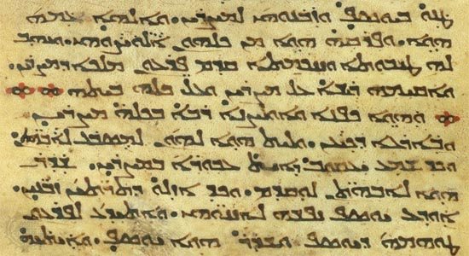
5. اللغة الآرامية
59
أصبحت لغة آرام هي اللغة الرسمية للإمبراطورية، لذا بدأت اللغة العبرية في الإختفاء كلغة يومية لليهود. بحلول وقت المسيح كان عدد قليل من اليهود يعرفون العبرية وكانت الآرامية هي اللغة المشتركة لليهود الفلسطينيين.

Slide 32
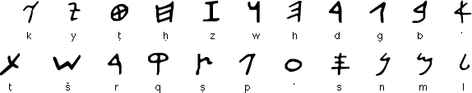
التأثير الآرامي الرئيسي خلال الحكم الفارسي
الحروف الهجائية الآرامية
أبجدية ساكنة مع عدم وجود إشارة حرف العلة
مكتوب من اليمين إلى اليسار في خطوط أفقية

Slide 33
الآرامية في الفترة الفارسية
57، 59
آرام
الارامية
أصبحت الآرامية لغة التجارة القديمة في الشرق الأوسط بسبب موقع آرام ولغتها

Slide 34
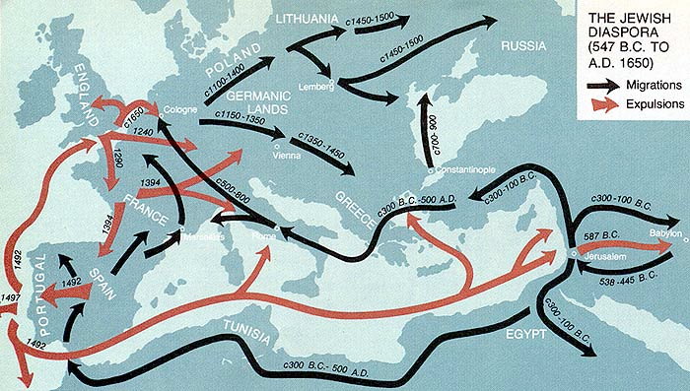
6. الشتات اليهودي
59
سمح الفرس لليهود بالعودة إلى إسرائيل وإعادة تأسيس دينهم وعاداتهم، لكن القليل منهم فعلوا ذلك. أولئك الذين بقوا في الأراضي الأجنبية أصبحوا يعرفون باسم الشتات بحيث يمكن العثور على العديد من المستوطنات اليهودية حول الإمبراطورية. استخدم بولس فيما بعد مجامع هذه المجموعات كنقاط اتصال في تبشير العالم الروماني.

Slide 35
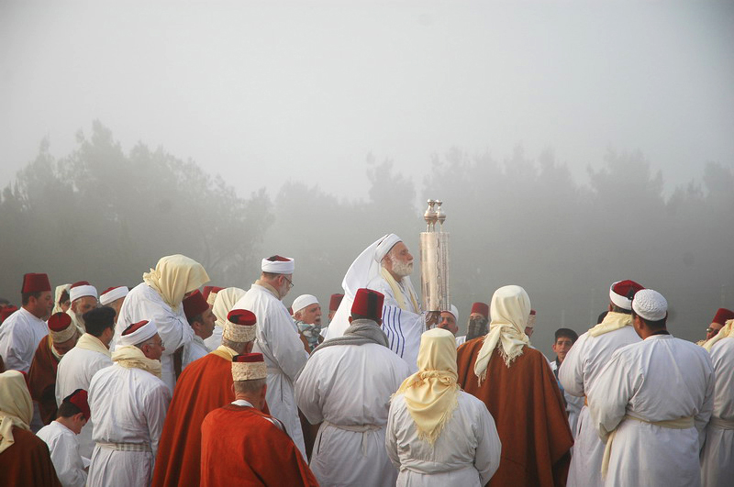
7. السامريون
59
كان سكان السامرة الواقعة شمال القدس قد نتجوا في وقت سابق عن التزاوج مع الوثنيين أثناء السبي الآشوري في إسرائيل. لقد رفضهم اليهود باعتبارهم إسرائيليين حقيقيين بسبب دمهم المختلط (2 ملوك 17). لذلك انفصل مجتمع أورشليم عنهم (عز 4: 1-12) وأدى هذا الإغتراب والتنافس في النهاية إلى إنشاء مقاطعات سياسية (السامرة ويهودا) ومقدسين للعبادة (جبل جرزيم وأورشليم) في وقت لاحق في عهد الإسكندر الأكبر. وبعد سنوات تحدثت المرأة السامرية مع يسوع عند البئر عن هذين المقدسين (يو 4: 20).

Slide 36
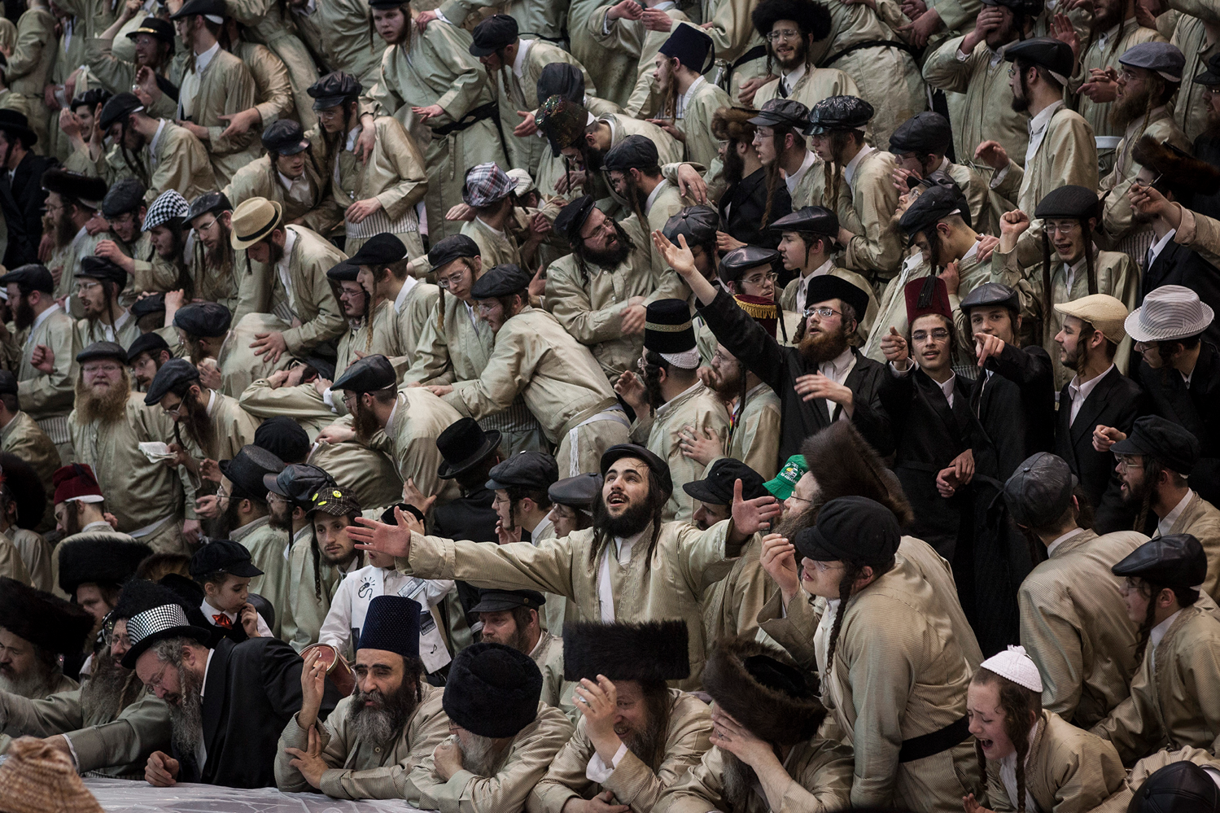
8. الفوريم
59
انضم عيد الفوريم إلى أعياد إسرائيل في عهد الملك أحشويروش الأول (486-465 ق.م). تسجل إستير كيف سعى هامان رئيس وزراء أحشويروش وعدو اليهود، إلى إبادة جميع اليهود في يوم معين (الرابع عشر من شهر آذار)، لكن خطته أحبطت بشجاعة الملكة أستير، اليهودية. لقد عكس أحشويروش مخطط هامان الشيطاني وسمح لليهود بالدفاع عن أنفسهم. ولأن هامان اختار اليوم برمي الفوريم (القرعة)، فقد تم اختيار يومي 14 و 15 من شهر أذار (شباط / آذار) لمهرجان تذكاري يسمى عيد الفوريم.

Slide 37
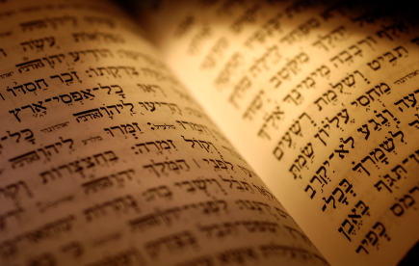
9. إغلاق قانون العهد القديم
59
بشر النبي ملاخي أثناء الحكم الفارسي (432-425 ق.م.). وباعتباره آخر الأنبياء بدأت نهاية خدمته ما يعرف الآن بـالأربعمائة سنة الصامتة (425-5 قبل الميلاد) عندما لم يتكلم أي أنبياء حتى زمن يوحنا المعمدان.

Slide 38
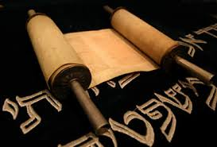
10. اليهودية
59
أصبحت اليهودية المصطلح الذي يصور طريقة الحياة اليهودية في جوانبها الثقافية والدينية منذ فترة ما بعد السبي فصاعدًا. قاومت اليهودية الأرثوذكسية بشدة التأثيرات الخارجية التي قد تسعى إلى استيعابها أو تغييرها.

Slide 39
التطورات الرئيسية مع إسرائيل تحت الحكم الفارسي
59
1. استرداد عبادة الهيكل
2. استرداد شريعة موسى
3. إحياء الحياة الإقتصادية والروحية
4. قيام دولة الهيكل
5. اللغة الآرامية

Slide 40
التطورات الرئيسية مع إسرائيل تحت الحكم الفارسي
59
6. الشتات اليهودي
7. السامريون
8. الفوريم
9. إغلاق قانون العهد القديم
10. اليهودية

Slide 41

سيطرة اليونان على إسرائيل
60
الإسكندر الأكبر
صراع السيادة
تطورات الإمبراطورية الهيلينية

Slide 42
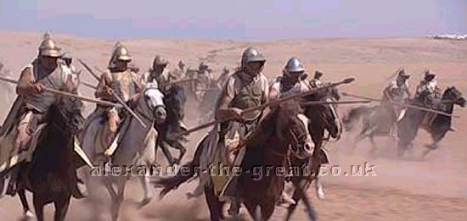
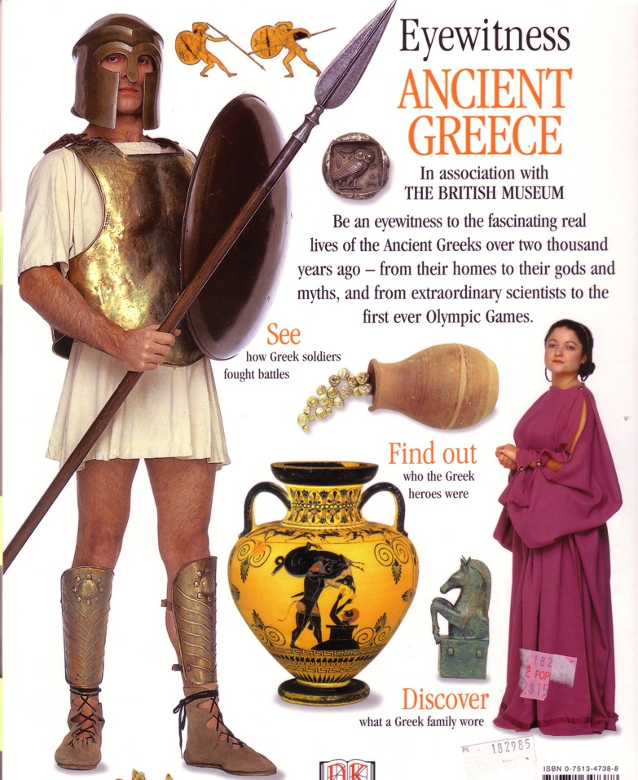
ماذا كان الأمر العظيم بخصوص الإسكندر الأكبر؟
60
إنشاء المستعمرات (الهلينة)
الغزو
التوحيد (اللغة اليونانية)

Slide 43
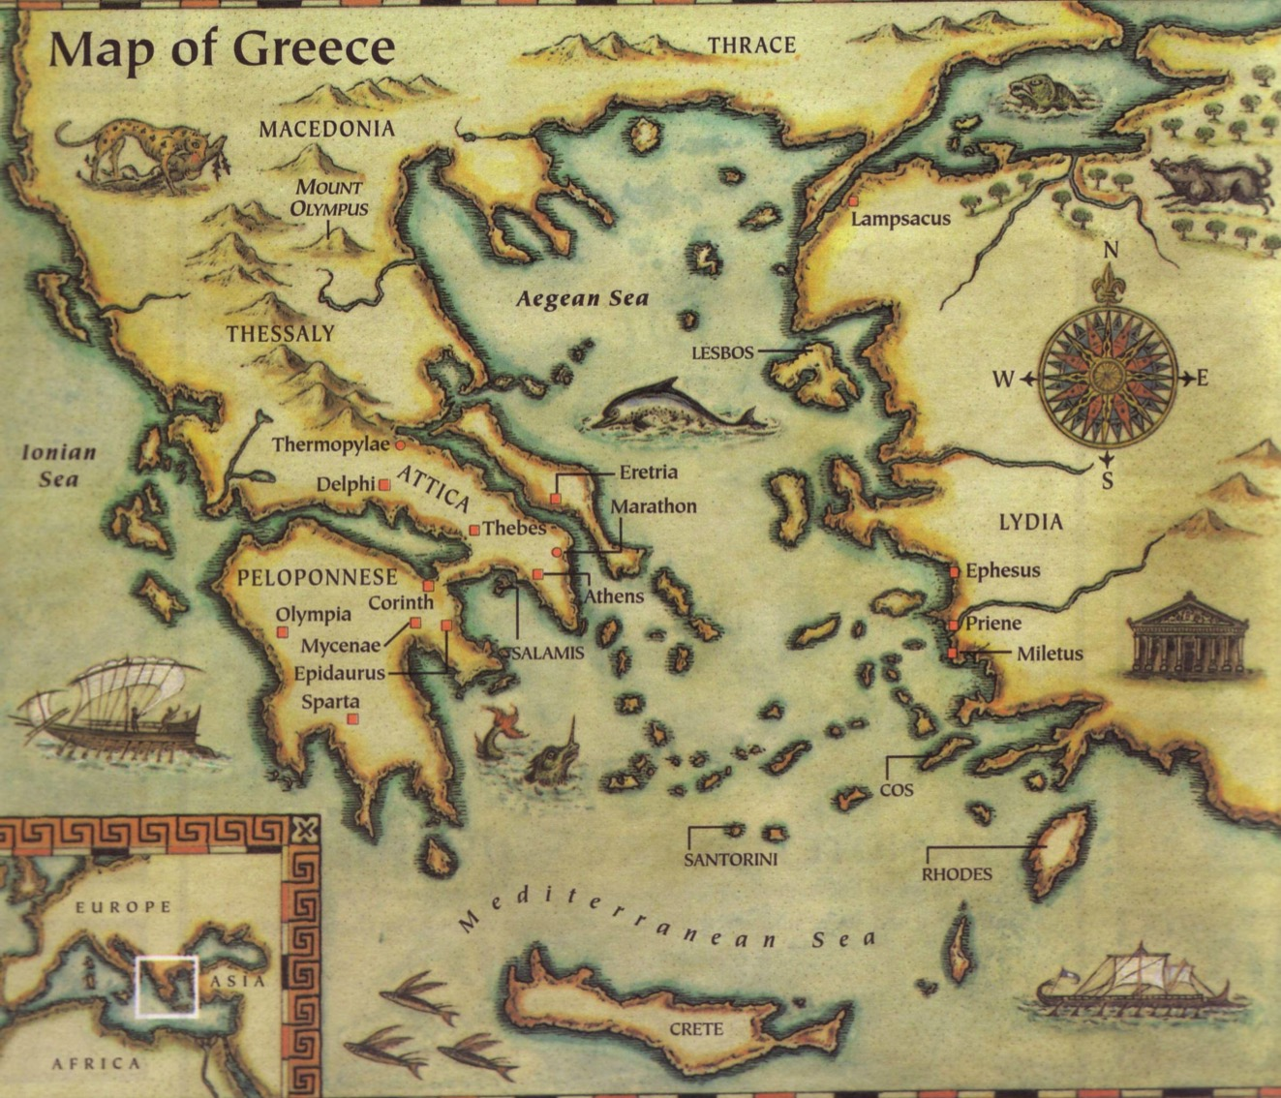
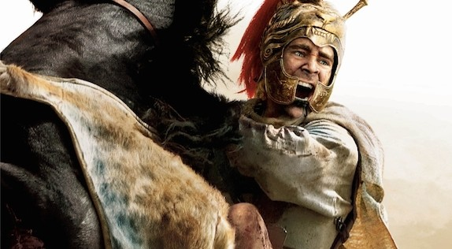
خارطة اليونان
60

Slide 44
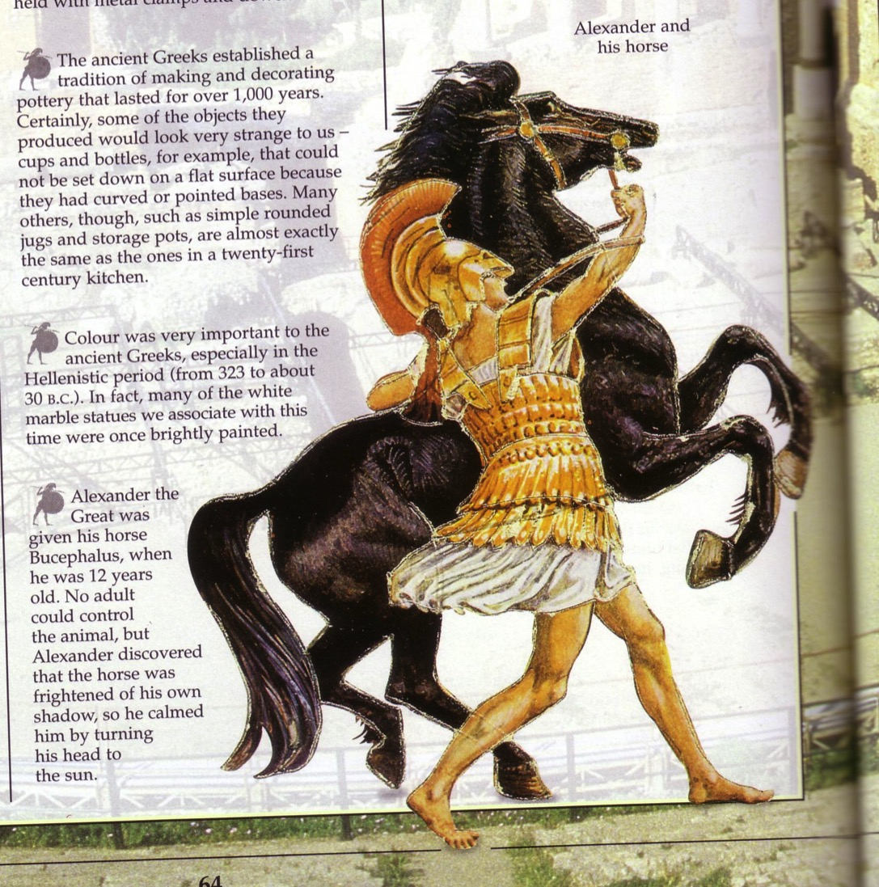
الإسكندر وحصانه
60

Slide 45
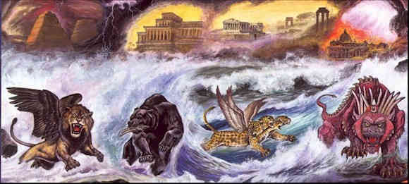
الأمم في دانيال ٧

Slide 46
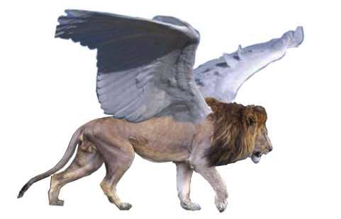
الوحش١: الأسد المجنح (بابل)
٣٣١
Notes:
OS-27-Daniel-319
NS-27-Rev1-2-slide 163

Slide 47
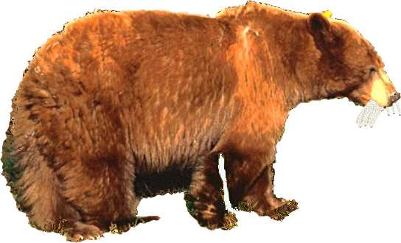
الوحش ٢: الدُب (مادي وفارس)
٣٣١
Notes:
OS-27-Daniel-320
NS-27-Rev1-2-slide 164

Slide 48

الوحش٣: النمر (اليونان)
٣٣١
Notes:
OS-27-Daniel-321
NS-27-Rev1-2-slide 165

Slide 49
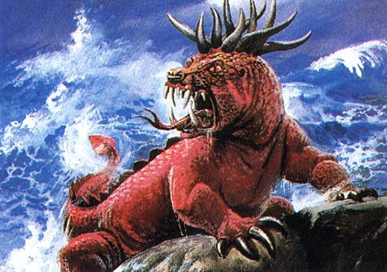
الوحش٤: حيوان مرعب (روما)
٣٣١
دانيال٧:٧
Notes:
OS-27-Daniel-322
NS-27-Rev1-2-slide 166

Slide 50
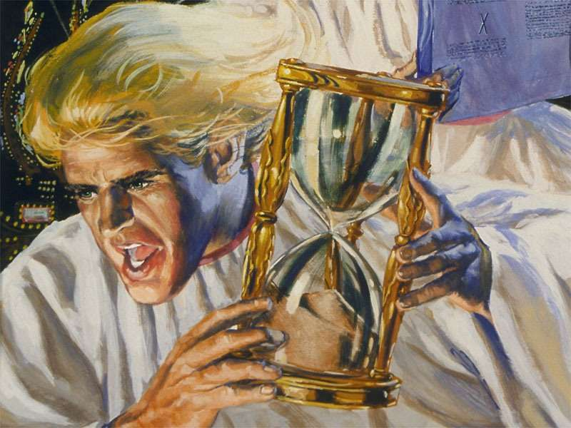
وحش بقرن صغير (ضد المسيح)
٣٣١
دانيال٧: ٨
Notes:
OS-27-Daniel-323
NS-27-Rev1-2-slide 167

Slide 51

دانيال 8
هل يستطيع الله أن يعرف المستقبل قبل 300 عام تقريبًا؟
حسناً، بالتأكيد يستطيع

Slide 52

تاريخ دانيال
خدمة دانيال
(1: 1، 10: 1)
605-536
نبوات دانيال
(دا 2-11)
605-70م
أنطيوخس يدنس الهيكل
167-164
600
550
500
450
400
350
300
250
200
150
100
50
قم/ب م
50
يرى النقاد أن الأحداث التاريخية سجلت على شكل نبوات
يؤرخ النقاد دانيال بعد عام 164

Slide 53

وضع الإسكندر العناوين الرئيسية
539

Slide 54
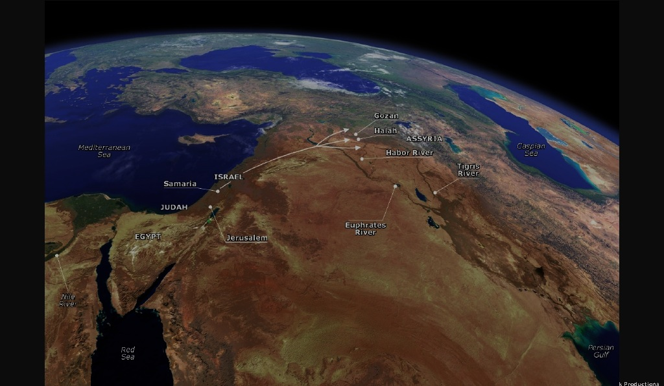
تدفق دانيال 8
539
الإصحاح 8
3-4 الكبش القوي ذي القرنين (بلاد فارس)
5-7 التيس يهزم الكبش (الإسكندر ضد الفرس)
8 القرن يستبدل بأربعة قرون (جنرالات الإسكندر)
9-12 القرن الصغير (أنطيوخس الرابع أبيفانس)
        وظيفته
        هزيمته
        غضبه الشديد
        موته (عدد 25)
13-14 المكابيين والحانوكاه (167-164 ق.م)
15-27 التفسير

Slide 55
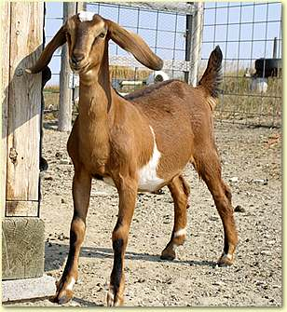
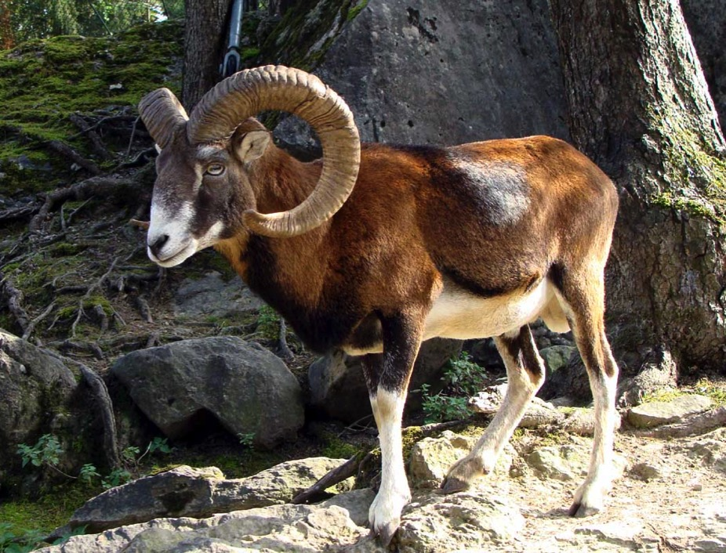
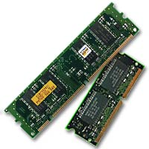
أيهما أقوى وأسرع ؟
557
التيس ؟
الكبش ؟

Slide 56
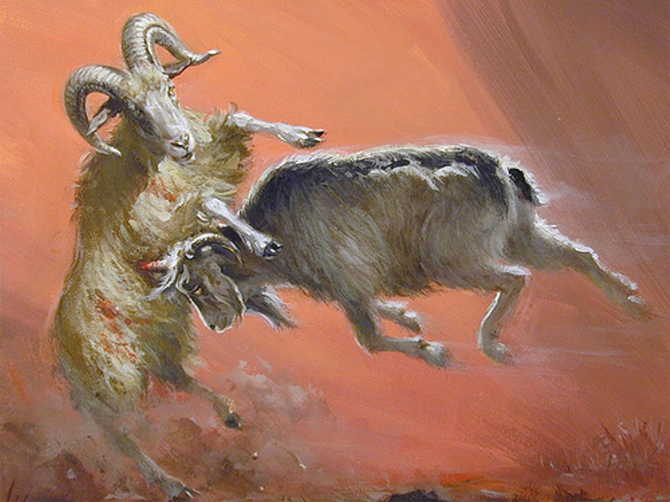
التيس يهزم الكبش (دا 8: 7)
557

Slide 57
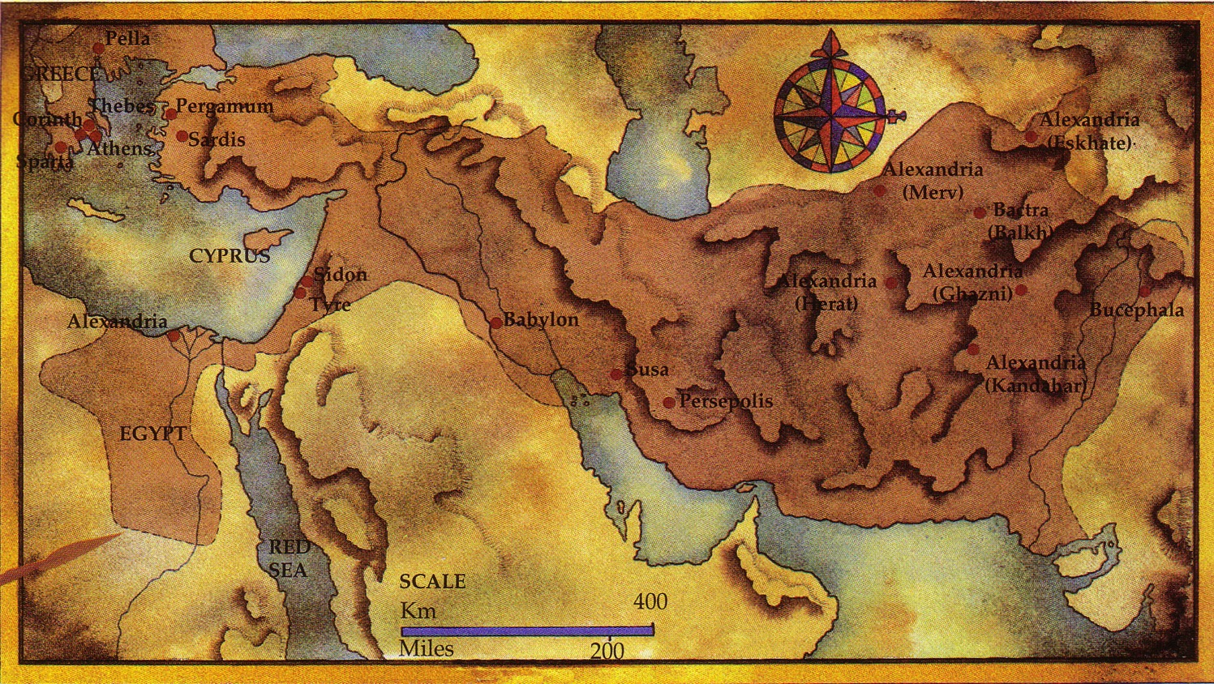




الكبش والتيس (دانيال 8)
557
Notes:
Daniel sees a vision of a goat defeating a ram but being replaced by four horns with one gaining power and desecrating the temple (8:1-14).

Slide 58

إن جنون الإسكندر الذي كان يركب في الخطوط الأمامية مع رجاله جعل دعمهم محببًا بدلاً من الركوب خلف الآلاف منهم في المؤخرة.

Slide 59

اخترق رمحه الطويل الضحايا قبل أن تتاح لهم الفرصة

Slide 60

تمم الإسكندر دانيال 8
61

Slide 61

غزوات الإسكندر
557
Notes:
The goat (Alexander the Great) over the ram (Medo-Persia) will lead to the Seleucid Antiochus IV desecrating the temple like Antichrist (8:15-26; cf. 9:27).

Slide 62



سقوطه
بسبب الكبرياء
الرغبة بالعبادة
الخمر
النساء
الأغاني

Slide 63

سقط الإسكندر مريضاً في بابل
Notes:
Art Now and Then: Henryk Siemiradzki
Alexander The Great And Physician Philip of Arcarnania
1870, Henryk Siemiradzki

Slide 64

مات الإسكندر في بابل في سن 32
Notes:
Art Now and Then: Henryk Siemiradzki
Alexander The Great And Physician Philip of Arcarnania
1870, Henryk Siemiradzki

Slide 65

كان متزوجا من روكسان لمدة 10 سنوات ولكن لم ينجب طفلا

Slide 66



بعد الإسكندر
557
الإمبراطورية اليونانية
كاساندر
ليسيماكوس
البطالمة
السلوقيين
والتيس العافي ملك اليونان والقرن العظيم الذي بين عينيه هو الملك الأول وإذ انكسر وقام أربعة عوضاً عنه فستقوم أربع ممالك من الأمة ولكن ليس في قوته
(دانيال 8: 21-22)
Notes:
God amazingly predicted Greek history 300 years in advance.

Slide 67

جرش من المدن العشر

Slide 68

جرش في أيام مجدها

Slide 69
Black

Slide 70


خلفيات العهد الجديد • BibleStudyDownloads.org
أحصل على هذا العرض التقديمي مجاناً
Notes:
NB NT Backgrounds (nb) Arabic

